Slide 1
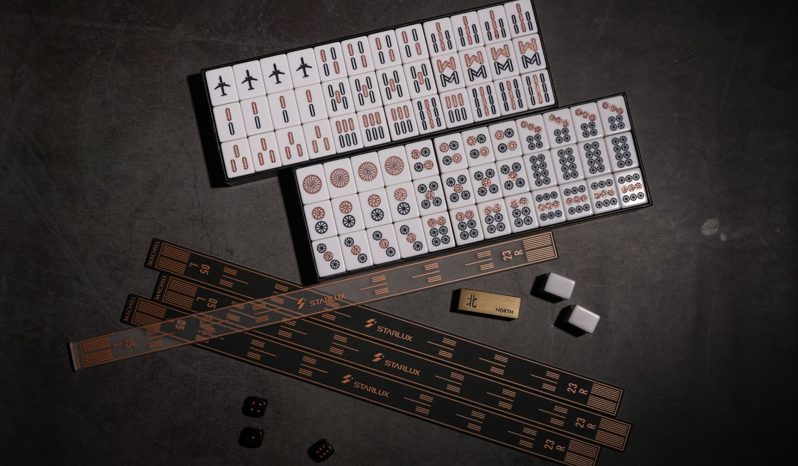
只欠東風
資展國際 – 結訓專題報告
資展國際(中壢班)第53期 2024前端工程師就業養成班
組員: 陳功吾 沈正龍 顏柏羽 王昱喆

Slide 2
01
02
03
04
05
06
動機與目的
使用者分析
視覺設計
網站架構
開發技術
作品展示

Slide 3
"萬事俱備，只欠東風"
麻將，作為一項充滿智慧與策略的傳統棋牌遊戲，早已深植於我們的文化之中。然而，現代人的忙碌生活常常讓我們難以找到時間或夥伴來進行一場盡興的麻將對局。只欠東風應運而生，致力於為每一位麻將愛好者提供一個便捷的平台，無論您身處何地，皆可輕鬆揪團、訂桌，享受無與倫比的麻將體驗。
動機與目的
愛麻將的玩家常常因為時間或距離而難以找到合適的對手或場地。只欠東風希望透過建立一個線上平台，解決這些問題，讓熱愛麻將的人不再受限於時間和地點的制約。
只欠東風旨在提供一個專業且便捷的棋牌室媒合平台，讓玩家能輕鬆找到對手並訂桌。同時，我們也致力於推廣麻將文化，提供多樣化的商品和課程，增進玩家的遊戲體驗，擴大麻將愛好者的社群。
網站功能
揪團、訂桌：輕鬆找到志同道合的牌友，一起揪團預訂棋牌室，享受精彩對局。
商品購買：提供精選的麻將類、桌遊類商品，在家也能享受棋牌的樂趣。
線上課程：涵蓋多種棋牌類的線上課程，專業講師指導，助你快速提升。
會員中心：在會員中心管理你的揪團、訂桌紀錄，查看訂單狀態，並隨時更新個人資訊。
我的最愛及優惠券：收藏你喜愛的商品與課程，隨時查閱專屬優惠，享受更多的優惠與驚喜。

Slide 4



使用者分析
喜愛桌遊、棋牌遊戲，尤其是麻將。喜歡與朋友社交，享受團體活動。部分使用者可能對棋牌技巧感興趣，並希望通過課程提高自己的牌技水準
1
年齡
2
性別
3
職業
主要目標受眾為25-50歲的成年人，這個年齡層通常對麻將有較深厚的興趣。
麻將通常可能會略偏向男性。為此，平台設計中性且輕鬆的色調，以吸引女性玩家。
受眾多為中產階級工作者，他們可能會在業餘時間參與麻將活動
使用者情境
專業麻將玩家 - 李先生
新手麻將愛好者 - 張小姐
年齡：35歲
職業：公司經理
興趣：麻將、棋藝、社交活動
年齡：28歲
職業：前端工程師
興趣：娛樂活動、學習新事物
需求與期望：
需求與期望：
找到對手：能在平台上找到其他愛好者並約定時間。
簡單預訂：希望平台的預訂系統簡單易用，能輕鬆選擇日期和時間。
專業課程：希望能參加一些提升麻將技巧的專業課程。
學習資源：需要易於理解的教學資源和課程來學習麻將規則和技巧。
簡易預訂：希望能夠輕鬆預訂麻將桌和參加線下活動。
產品推薦：希望能夠得到關於麻將產品和配件的推薦。

Slide 5







視覺設計
LOGO設計
色彩計畫
深綠色作為主色，展現了穩重和自然的感覺，金黃色和棕色的搭配帶來溫暖和高級感。創造出層次感和豐富的視覺效果。
標準色
#2B4D37
#B79347
#76592A
輔助色
黑邊白底的拼圖樣式，不僅僅是代表桌遊的意涵，更代表了“只欠東風”這個平台的核心價值：將熱愛麻將的人們和桌遊愛好者聚集在一起，共同完成一個完整的遊戲體驗。
中心的“東”字以簡潔明瞭的字體呈現，強調品牌名稱的核心部分。設計也使用了傳統麻將常見的楷書字體，再次強調與麻將的連結。
#223329
#FAF7F0
#FFE9B1

Slide 6
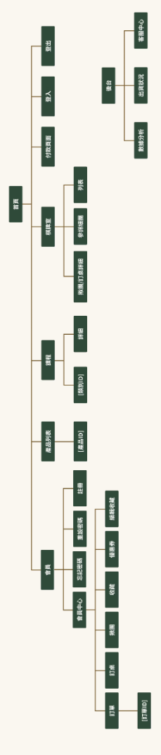
網站架構
網站規劃 Site Map:

Slide 7



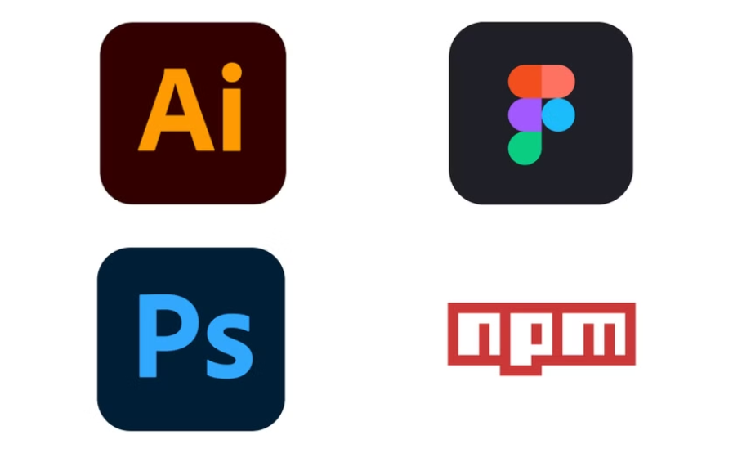
開發技術
網站開發使用技術及工具
技術
工具
前端技術: HTML、CSS/SCSS、JavaScript、RWD、APIs
前端框架: React 、Bootstrap、Next.js
套件技術: Swiper.js、SweetAlert2、Chart.js、React-Hot-Toast
後端技術: Node.js、Express.js 、RESTful API、LINE Pay API、ECPay API
資料庫: MySQL
設計軟體: Illustrator、Photoshop、Figma
程式軟體: Visual Studio Code、Postman、XAMPP
版本控制: GitHub
套件管理: npm
前端
後端&資料庫
版本控制
設計&套件管理

Slide 8
作品展示開始

Slide 9

頁面 RWD 切版：
首頁、Footer、Header、登入、忘記密碼、重設密碼、註冊、會員中心側邊欄、會員資料、會員資料修改、訂桌紀錄、揪團紀錄、我的最愛、優惠券
React 程式開發：
首頁、Header動態、登入登出 (Google、LINE)、 忘記密碼、註冊、會員資料檢視及修改、會員頁面訂桌及揪團(檢視、搜尋、排序、連結詳情及取消)、收藏檢視、刪除、搜尋、連結詳情、優惠劵檢視、領取
Node.js資料庫串接：
會員資料、第三方會員資料 (Google、Line)、商品相關資料、優惠券資料、會員已領取優惠劵資料、棋牌室相關資料、揪團相關資料、課程相關資料、訂桌資料、 信用卡資料、我的最愛資料
RESTful API 路由設計：
首頁、
會員登入登出、
第三方登入 (Google、LINE)、
忘記密碼、
註冊、
會員資料修改、
訂桌紀錄、
揪團紀錄、
我的最愛、
優惠劵
顏伯羽
Figma：
首頁、Footer、Header、會員資料、會員資料修改、訂桌紀錄、揪團紀錄、我的最愛、優惠劵、登入、忘記密碼、重設密碼、註冊、會員中心側邊欄
MySQL 資料庫：
會員資料表、
棋牌室相關資料表、優惠券資料表、
會員已領取優惠劵資料表、
我的最愛資料表、信用卡資料表
視覺設計：
主視覺統籌、
設計色彩及字體規則、
Loading 動畫製作
企劃書撰寫：
首頁及共同介面介紹、
會員中心介紹
z82529371@gmail.com

Slide 10

頁面 RWD 切版：
棋牌室入口頁面、揪團/訂桌列表、
揪團/訂桌詳細、
參團列表、
參團詳細
React 程式開發：
揪團/訂桌列表篩選搜尋、
揪團/訂桌詳細頁面切換表單、
參團列表篩選搜尋、
參團詳細判斷狀態、
棋牌室收藏
Node.js資料庫串接：
會員資料、
棋牌室相關資料、
派對相關資料、
收藏資料
RESTful API 路由設計：
棋牌室、
訂桌、
派對
陳功吾 – 組長
Figma：
棋牌室入口頁面、
揪團/訂桌列表、
揪團/訂桌詳細、
參團列表、參團詳細
MySQL 資料庫：
棋牌室資料表、
棋牌室服務資料表、
派對資料表、
派對規則資料表
視覺設計：
LOGO設計、
組員形象照拍攝及輸出
企劃書撰寫：
棋牌室相關頁面介紹
d123469@gmail.com

Slide 11

頁面 RWD 切版：
課程列表、
課程分類頁、
課程詳細
React 程式開發：
課程列表、
課程分類、
課程詳細、
課程收藏、
課程加入購物車按鈕
Node.js資料庫串接：
會員資料、
課程相關資料
RESTful API 路由設計：
課程
王昱喆
Figma：
課程列表、
課程詳細
MySQL 資料庫：
課程相關資料表
視覺設計：
課程影片撥放
企劃書撰寫：
課程相關頁面介紹
20yzwang@gmail.com

Slide 12
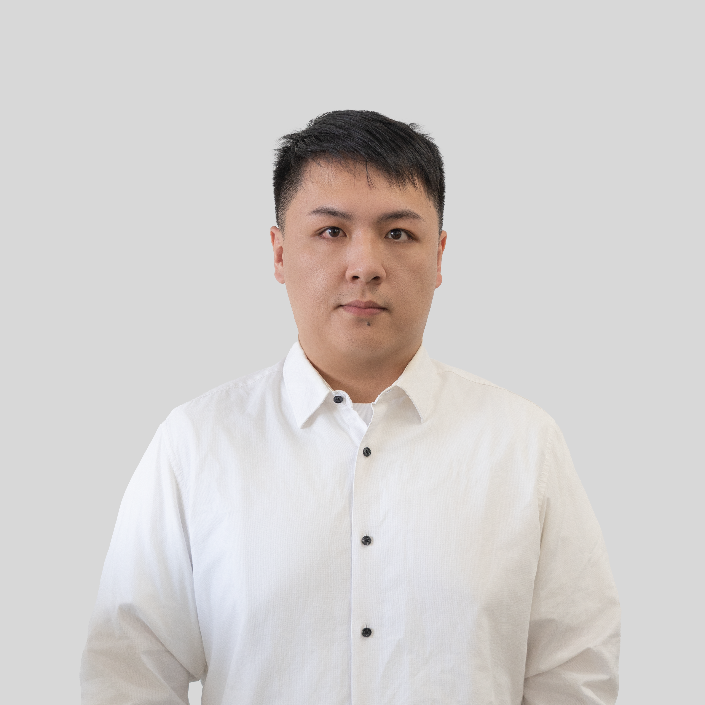
頁面 RWD 切版：
商品列表頁、
商品詳細頁、
購物車、
付款頁面、
訂單列表頁、
訂單詳細頁、
客服中心、
數據分析、
出貨狀況調整
React 程式開發：
商品篩選、搜尋與排序、推薦商品、評論系統、商品收藏、購物車、送出訂單及結帳(linepay、綠界)、課程收藏(協作)、棋牌室收藏(協作) 、更改收貨狀態、數據分析、出貨狀況檢視篩選及更改、客服中心
Node.js資料庫串接：
會員資料、
商品相關資料、
優惠券資料、
評論資料、
收藏資料、
購物車資料、
訂單相關資料、websocket 使用、
綠界 API 串接、LinePayAPI 串接、
7-11 店到店 API 串接
RESTful API 路由設計：
商品、
購物車、
付款、
訂單、
收藏、
數據分析、
出貨狀態
沈正龍 - 技術長
Figma：
商品列表及詳細、
購物車、
付款頁面、
訂單列表及詳細
MySQL 資料庫：
商品相關資料表、
評論資料表、
收藏資料表、
訂單資料表
視覺設計：
首頁鼠標翻牌動畫
企劃書撰寫：
品牌介紹、
動機與目的、
使用者分析、
網站建置、
商品相關頁面介紹、
購物車付款流程相關頁面介紹、
官方後台頁面介紹
a86774546@gmail.com

